Slide 1
嵌入式系统导论 之 第八章
VxWorks嵌入式软件
张惠娟 mszhj@tongji.edu.cn

Slide 2
课程大纲
VxWorks简介
 VxWorks组成
 VxWorks开发环境
 VxWorks映像

Slide 3
WindRiver公司 （1/2）
美国风河（WindRiver）公司，1981年
  是全球领先的嵌入式软件与服务商，技术领导者；
  产品：嵌入式实时操作系统、物联网基础平台、云服务平台
  占有整个嵌入式市场的30%以上；
  应用领域：通信、军事、航空、航天、汽车、网路、工业、医疗
  2009年英特尔宣布以8.84亿美元收购风河。
“嵌入式系统和移动设备领域市场潜力巨大，而WindRiver不仅拥有强大的
嵌入式技术开发团队，此次收购可以让WindRiver更好地将其在软件方面的
专业知识应用到英特尔的平台上，进一步加强英特尔在这两个领域的软件开
发能力。”

Slide 4

WindRiver公司 (2/2)
1997年，采用WindRiver（风河）嵌入式软件的火星探测器：探路者。

Slide 5
VxWorks简介（1/5）
VxWorks操作系统是美国WindRiver公司于1983年设计开发的一种嵌入式实时操作系统。
自 1996 年进入中国，广泛应用于通信、国防、工业控制、医疗设备等嵌入式实时应用领域。
2014年7.0版本
两套系统
  VxWorks操作系统
  Workbench开发环境
    旧版:Tornado开发环境
    Workbench版基于eclipse

Slide 6
VxWorks简介（2/5）
主要应用领域：
  数据网络： 如：以太网交换机、路由器、远程接入服务器等
  远程通讯： 如：分组交换机和自动呼叫分配器，蜂窝电话系统等
  医疗设备： 如：放射理疗设备
  消费电子： 如：个人数字助理等
  交通运输： 如：导航系统、高速火车控制系统等
  工业： 如：机器人
  航空航天： 如：卫星跟踪系统
  多媒体： 如：电视会议设备
  计算机外围设备：如：X终端、I/O 系统等

Slide 7
VxWorks简介（3/5）
支持的处理器架构
  ARM 9, ARM 11
  Intel Pentium M
  Intel XScale
  MIPS
  PowerPC
  ……

Slide 8
Vxworks 简介（4/5）
VxWorks特点
  高性能的微内核WIND
  较好的可裁剪能力(最小8k左右)
  友好的开发环境Tornado
    支持应用程序的动态链接和动态下载
    目标机仿真器VxSim使得开发者可独立于硬件环境而先行开发应用程序。
    可视化图形界面调试工具
  较好的兼容性
  支持多种开发和运行环境

Slide 9
Vxworks 简介（5/5）
支持多核的6.8版本
支持64位的6.9版本
支持设备互联的7.0版本
......

Slide 10
课程大纲
 VxWorks简介
 VxWorks组成
 VxWorks映像
 VxWorks开发环境

Slide 11
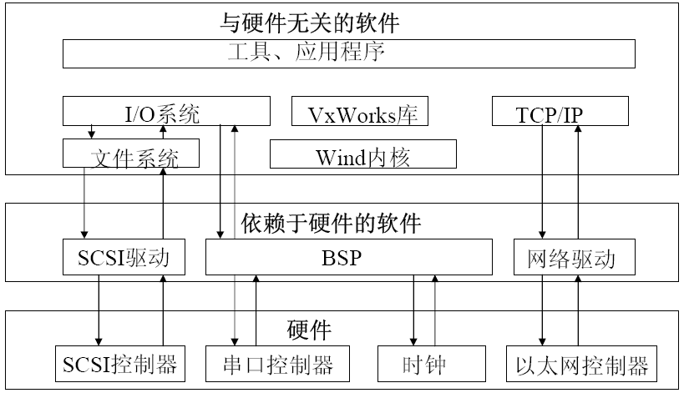
VxWorks组成 （1/2）

Slide 12
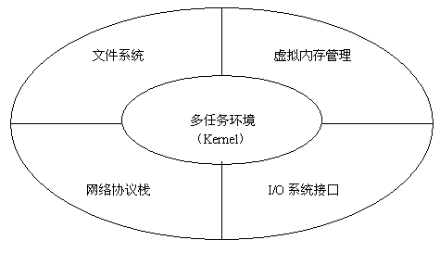
VxWorks组成 (2/2)

Slide 13
内核（wind kernel）（1/3）
最简内核
  任务的管理与调度、通信、中断处理、定时器、内存管理机制
  最小可以裁减到8K
VxWorks： 标准的单CPU版本
VxFusion：标准的多CPU版本
可裁减性
  由一个体积很小的内核及一些可以根据需要进行定制的系统模块组成
  图形显示、文件系统以及一些设备驱动均可被裁减

Slide 14
内核 （2/3）
任务状态迁移
  任务状态
    延迟、阻塞、就绪、挂起
    事件驱动
    R→E：不同优先级抢占，同一优先级时间片轮转
    E→R：被其他任务抢占或时间片耗尽
    E→B：所需资源没有满足
    B→R：所需资源得到满足
Ready
Pended
Delayed
Executing
Suspended

Slide 15
内核 （3/3）
任务上下文
  任务的程序计数器
  CPU寄存器
  存放动态变量和各种函数调用返回地址的堆栈
  标准输入、输出、错误的设置
  一个延迟定时器
  一个时间片定时器
  内核控制结构
  信号处理器
  调试和性能监测值

Slide 16
任务调度 （1/3）
每个任务可以规定自己的信息
  优先级
  可否设断点
  是否支持浮点操作
不同优先级
  采用优先级抢占
相同优先级
  轮转调度机制

Slide 17
任务调度 （2/3）
Pre_empty: 不同优先级的任务采用抢占方式
High Priority
Task A
Event
Event
Medium Priority
Task B
Low Priority
Task C

Slide 18
任务调度 （3/3）
时间片
A
A
B
B
C
C
D
D

Slide 19
任务间通信手段
通信：
  基于消息队列的通信方式
  任务之间的通信也可用信号量来构造
控制方法
  数据保护：信号量或互斥量
  同步机制：
    二进制信号量
    计数信号量
    互斥信号量

Slide 20
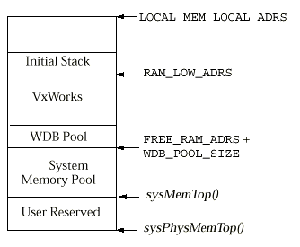
内存管理（1/3）
平坦模式(Flat Mode)
  页式管理要有程序-内存的映射，严重影响实时性；
  采用分区管理的平坦管理模式 .
包括
  静态分配的IMAGE占用空间
  系统的动态空间
  用户的动态空间
内存分配采用first-fit算法
内存释放采用上下空闲区融合算法

Slide 21
内存管理（2/3）
内存管理模块
  内存管理模块由内存分配和内存保护两个相互独立的子模块
  内存保护机制
    基于MMU的内存保护机制
    将内核与用户模式应用程序分离
    将应用程序彼此分离

Slide 22
内存管理（3/3）
内存碎片
  编程尽量使用静态内存分配
    动态内存分配会导致响应和执行时间不
    确定、内存碎片等问题
  VxWorks没有清除碎片的功能
    找不到一个合适的时间把正在运行的程序暂停下来清理内存
  内存碎片对实时性影响
    使得系统的可用空间减少
    增加内存管理单元的计算负担
  只能避免碎片
    限制使用动态内存分配：

Slide 23
板级支持包（BSP：Board Support Package ）
定义：
  针对具体的硬件平台，用户编写的启动代码和部分设备驱动程序的集合。
  是底层硬件和 VxWorks之间的一个软件接口，不是一个设备驱动程序，只能运行在指定设备的硬件环境中。
由两部分组成
  初始化、驱动程序
  初始化，从系统上电复位开始直到wind kernel和usrRoot根任务启动的这段时间，主要是目标硬件环境的初始化。
  驱动程序部分，主要是提供一些驱动程序的支持；为硬件驱动程序提供可移植性的代码；设备配置管理；

Slide 24
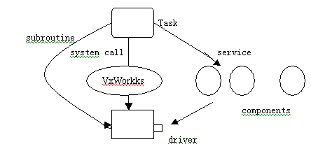
驱动程序
不能自动执行，只能被动调用
三种方式
  任务直接调用
  任务调用System Call
  任务调用服务

Slide 25
课程大纲
 VxWorks简介
 VxWorks组成
 VxWorks开发环境
 VxWorks映像

Slide 26
Tornado简介
1995年推出，WINDOWS/SUN SOLARIS/SUN OS/HP-UX环境下的IDE
  代表嵌入实时应用中最新一代的开发和执行环境;
Tornado的组成
  Tornado系列工具, 一套位于主机或目标机上强大的交互式开发工具和使用程序；
  VxWorks 系统, 目标板上高性能可扩展的实时操作系统;
  可选用的连接主机和目标机的通讯软件包 如以太网、串行线、在线仿真器或ROM仿真器.
主机-目标机交叉开发模型
  应用程序在主机的Windows环境下编译链接生成可执行文件
  下载到目标机
  通过主机上的目标服务器与目标机上的目标代理程序的通信完成对应用程序的调测、分析

Slide 27
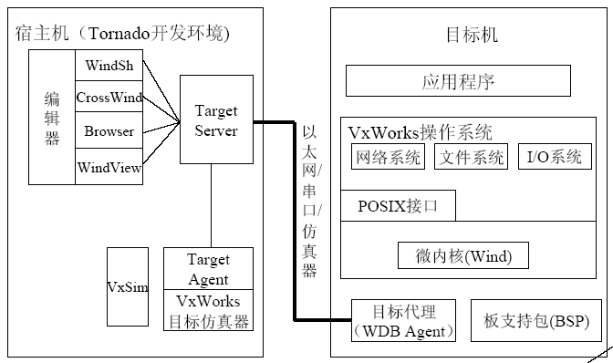

Slide 28
开发环境
宿主机： Unix Workstation、PC等
目标机：PowerPC、68K、CPU32等。
宿主机
Tornado
目标机
Image
TCP/IP

Slide 29
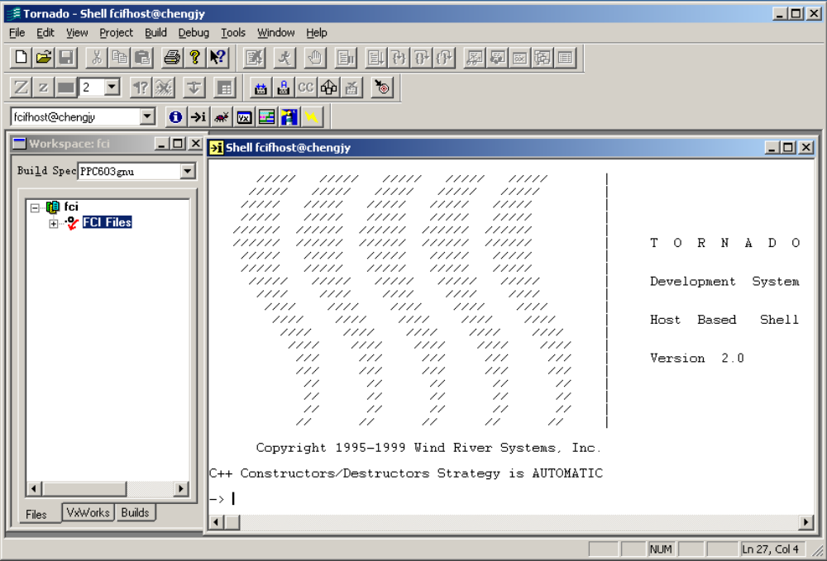
Tornado--集成编译环境

Slide 30
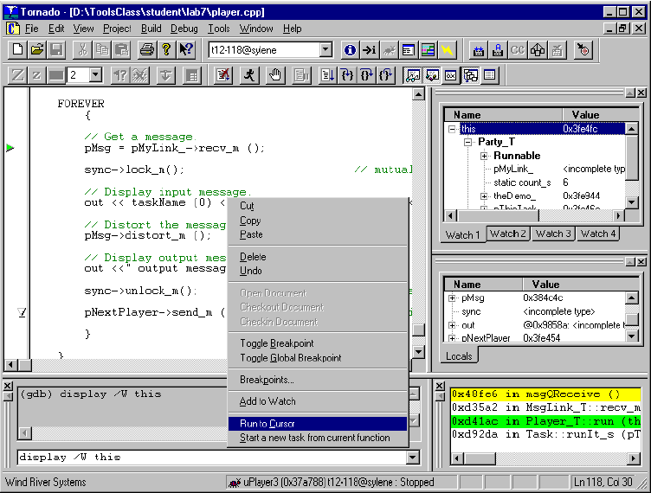
GDB--调试界面

Slide 31
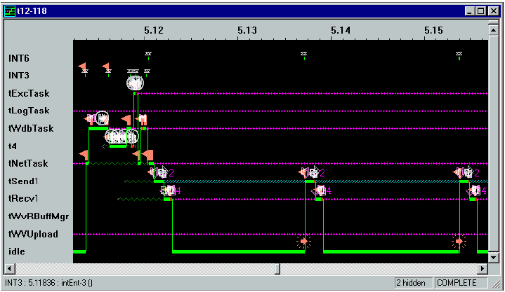
WindView--多任务观察界面

Slide 32
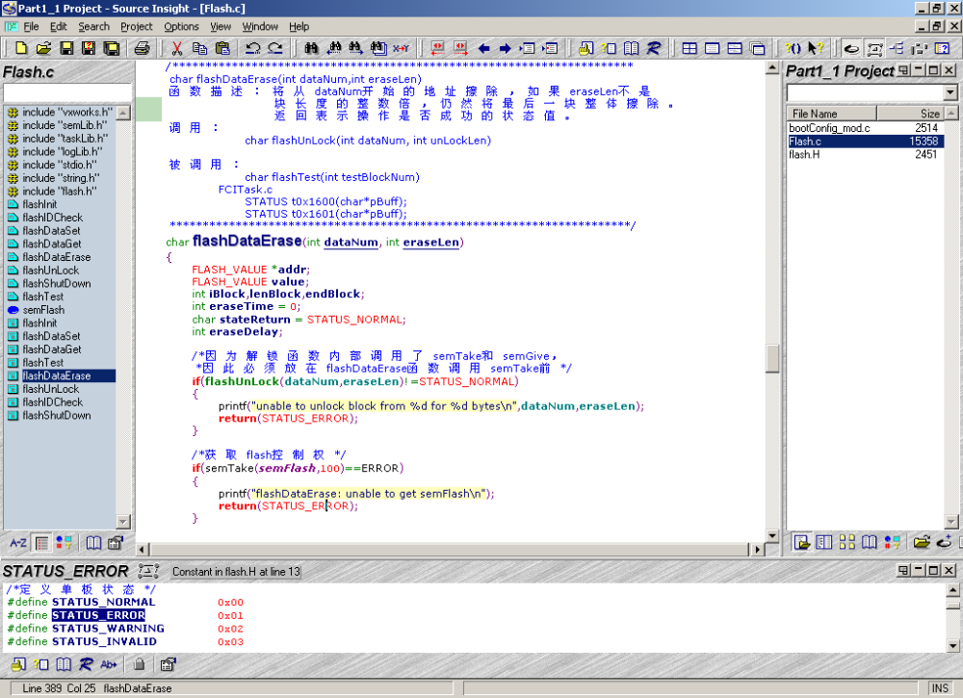
程序编辑--Source Insight

Slide 33
Tornado核心工具集合（1/6）
Cross Compiler：交叉编辑器
  GNU for all architecture
  Diab Data for PPC,68k,Mips,ARM etc.
Cross Debugger：交叉调试器
  照相机：Cross Wind
  摄象机：WindView,System Browser,CodeTest,Scope Tools
Project Facility 自动配置工具
  VxWorks的自动配置工具
Simulator 模拟器
  Integrated simulator,full simulator

Slide 34
Tornado核心工具集合（2/6）
C/C++编译环境
  交叉编译器
    Diab C/C++ Compiler：唯一获得MOTOROLA白金大奖的嵌入式编译器
    GNU C/C++ Compiler：应用最广泛的编译器。
  iostreams类库
    支持C++中的格式化的和类型安全的I/O
    扩展到用户自定义数据类型
  一些列的工具
    异常事件处理、标准模板库(STL：Standard Template Library)、运行类型识别(RTTI：Run-Time Type Identification)、支持静态构造器和析构器的加载器、C++调试器

Slide 35
Tornado核心工具集合（3/6）
图形化的交叉调试器(Debugger)CrossWind/WDB
  远程的源代码集成调试器
  支持任务级和系统级调试
  支持混合源代码和汇编代码显示
  支持多目标机同时调试
工程配置工具(Project Facility/Configuration)
  对VxWorks操作系统及其组件进行自动地配置
  Makefile自动生成维护
  软件工程维护
  自动的依赖性分析
  代码容量计算
  自动裁剪

Slide 36
Tornado核心工具集合（4/6）
集成仿真器(Integrated Simulator)
  VxSim：完全的原型仿真工具
  支持CrossWind, WindView, Browser, 提供与真实目标机一致的调试和仿真运行环境
诊断分析工具(WindView for the Integrated Simulator)
  动态诊断和分析工具
  目标机硬件上实际运行的应用程序的许多的详细情况

Slide 37
Tornado核心工具集合（5/6）
主机目标机连接配置器(Launcher)
  允许开发者轻松地设置和配置一定的开发环境，也提供对开发环境的管理和许多管理功能
目标机系统状态浏览器(Browser)
  提供目标系统的全面状态总结，也允许开发者监视独立的目标系统对象：任务、信号灯、消息队列、内存分区、定时器、模块、变量、堆栈等
命令行执行工具(WindSh)
  命令行解释器
  可以直接解释执行C语句表达式、调用目标机上的C函数、访问系统符号表中登记的变量；还可以直接执行TCL语言

Slide 38
Tornado核心工具集合（6/6）
多语言浏览器(WindNavigator)
  源程序代码浏览，图形化显示函数调用关系，快速地进行代码定位
图形化核心配置工具(WindConfig)
  使用图形向导方式智能化的自动配置VxWorks内核及其组件参数
增量加载器(Incremental Loader)
  可以动态的加载新增模块并在目标机与内核实现动态链接运行

Slide 39
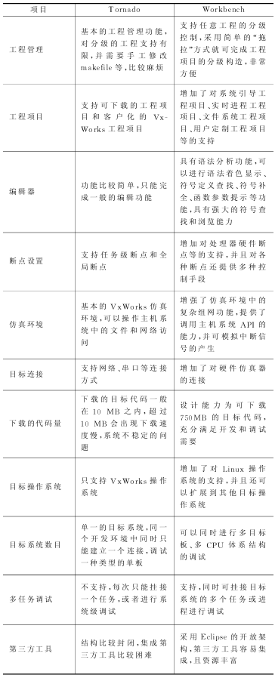

Slide 40
课程大纲
 VxWorks简介
VxWorks组成
VxWorks开发环境
 VxWorks映像

Slide 41
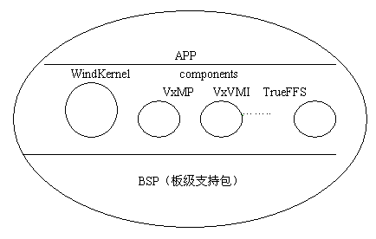
VxWorks映像（IMAGE）
用户通过定制VxWorks组件和
进行应用程序开发所生成映像
  wind多任务微内核
  BSP的引导代码
分类
  按照映像的目的和是否包含VxWorks内核和组件代码，分为：Bootrom类型引导映像与VxWorks类型系统映像。
  Bootrom类型映像：是最小化、专用的VxWorks引导映像，实现最少的系统初始化，主要用于启动装载VxWorks映像，其功能类似于PC机的BIOS。
  VxWorks类型映像：是系统主映像，即是系统最终要运行的映像。

Slide 42
BootRom（BSP）类型映像
BootRom类型分为三种
  BootRom_res
    一直运行在rom中的映象，只把data段拷贝到ram里面；
  BootRom_uncmp
    非压缩方式的映象，data段和text段都要拷贝到ram里面，并在ram里面运行；
  BootRom
    压缩方式的映象，bootrom映像要全部拷贝到ram中，并必须要进行解压缩的工作。。

Slide 43
VxWorks类型映像
VxWorks：RAM运行的VxWorks映像
  不包含引导程序，需要独立的引导程序从本地存储器或者经由网络获取该映像，然后将其下载到RAM中的RAM_LOW_LADRS处运行。
VxWorks_rom
在ROM启动，但是在RAM运行的VxWorks映像，不需要BootRom辅助。
VxWorks_rom Compress
  VxWorks_rom 的压缩形式
VxWorks_rom Resident
  在ROM启动，并且在ROM运行的VxWorks映像，不需要BootRom辅助；
  包含引导代码，系统的运行是在ROM 中进行的；
  启动速度快，需要的RAM 空间少，但是运行速度慢。

Slide 44
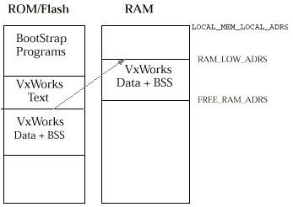
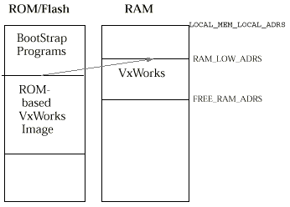
成品时的IMAGE
ROM-resident image
  BSP初始化时把image中的data段复制到RAM中，code在ROM中运行。
ROM-based image
  BSP初始化时把image完全搬到RAM中执行，包括image中的data段和bss段。(分压缩和非压缩两种类型)

Slide 45
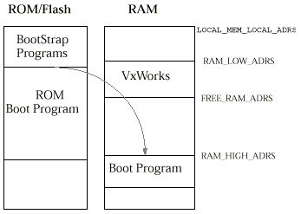
调试时的Image
先由引导代码把ROM Boot Program搬到RAM中，Boot Program初始化调试下载通道和调试信息输出通道
被调试的IMAGE通过Host与Target之间的某种耦合方式download到Target的RAM中，然后接受控制权，实现调试

Slide 46
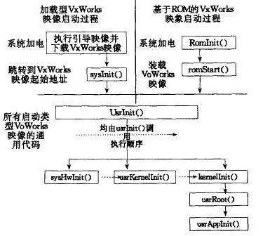
Vxworks启动过程

Slide 47
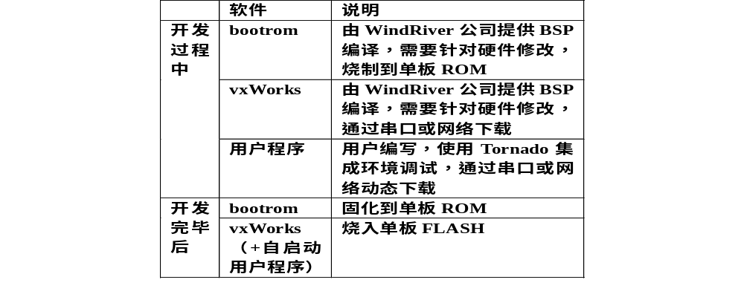
软件开发流程
开发流程

Slide 48



